Slide 1
El mapa de los finales · Bloque 2: Finales de peones
Lección 4
Dos peones contra rey y peones bloqueados
Finales 77 a 80 · 9 posiciones
Ajedrez Integral · Oscar Angulo Cubero

Slide 2
Objetivo de la lección
Manejar dos peones (doblados, aislados o bloqueados) contra el rey solo y aplicar las casillas críticas a los peones bloqueados.
Idea guía: Con dos peones el rey rival no puede detener a los dos; con peones bloqueados el que domina las casillas críticas gana el peón rival.
El mapa de los finales · Lección 4 · Ajedrez Integral

Slide 3
Contenido
• Final 77 · Rey y dos peones doblados contra rey
• Final 78 · Rey y dos peones aislados contra rey
• Final 79 · Peones bloqueados. Las casillas críticas
• Final 80 · Peones bloqueados más atrás (o de torre)
El mapa de los finales · Lección 4 · Ajedrez Integral

Slide 4
Final 77 · Rey y dos peones doblados contra rey
Dos peones doblados ganan casi siempre: el peón atrasado sirve para gastar un tiempo en el momento crítico (la oposición en la sexta fila). Excepciones: peones de torre, y peón atrasado en quinta, que no puede perder tiempos.
• Dos peones doblados ganan siempre salvo dos casos: peones de torre, o el peón más atrasado en la quinta fila.
• Con peones de caballo hay que entregar el peón delantero para ganar las casillas críticas del otro y vigilar los ahogados.
• Cuidado con dejar el peón delantero indefendido: 1.Rc4?? Rb6 y tablas.
El mapa de los finales · Lección 4 · Ajedrez Integral

Slide 5
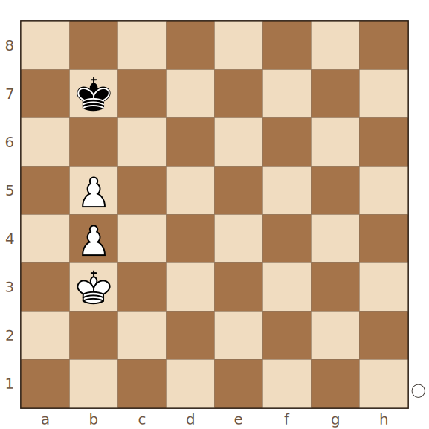
Final 77 · Rey y dos peones doblados contra rey
Peones de caballo doblados
Juegan blancas · Ganan blancas · posición clave
1.Rc3 Rc7 2.Rd4 Rb6 3.Rc4 Rc7 4.Rc5 Rb7 5.b6 Ra6 6.b7 Rxb7 7.Rb5
El peón atrasado da el tiempo de reserva. 6.b7! (6.Rc6?? ahogado) y tras 6...Rxb7 7.Rb5 se ganan las casillas críticas.
El mapa de los finales · Lección 4 · Ajedrez Integral

Slide 6
Final 78 · Rey y dos peones aislados contra rey
Dos peones separados por una columna se defienden entre sí: si el rey captura el atrasado, queda fuera del cuadrado del otro. Y si están más lejos, el rey defensor casi nunca puede capturar uno sin que el rey fuerte llegue a apoyar al otro.
• Peones separados por una columna se defienden solos mientras el rey rival no ataque al más avanzado: se avanza el atrasado y el otro queda protegido por la amenaza de coronación.
• Con peones más separados: retrasar la captura del primero hasta que el rey fuerte llegue a las casillas críticas del otro.
El mapa de los finales · Lección 4 · Ajedrez Integral

Slide 7
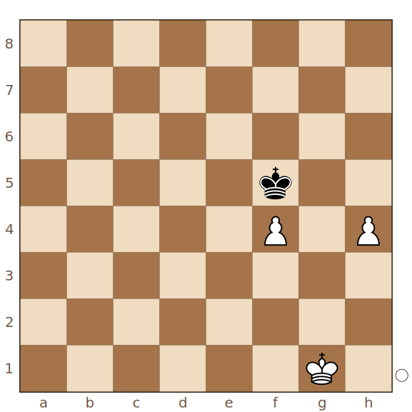
Final 78 · Rey y dos peones aislados contra rey
Defendiéndose entre sí
Juegan blancas · Ganan blancas · posición clave
1.h5 Rf6 2.Rg2 Rg7 3.f5 Rh6 4.f6
1.h5! y si el rey toma el peón atrasado queda fuera del cuadrado del otro. La situación se repite con 4.f6 y sólo falta acercar el rey.
El mapa de los finales · Lección 4 · Ajedrez Integral

Slide 8
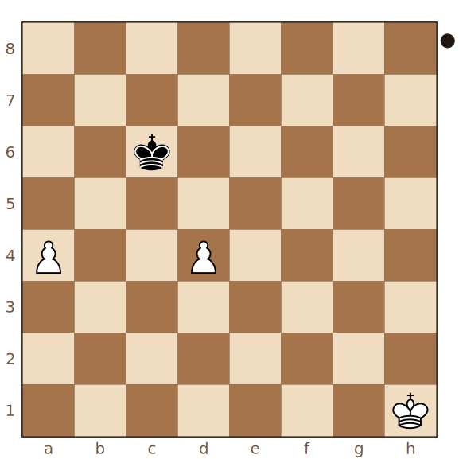
Final 78 · Rey y dos peones aislados contra rey
Retrasando la captura
Juegan negras · Ganan blancas
1...Rd5 2.a5 Rc6 3.Rg2 Rb5 4.Rf3 Ra5 5.Re4 Rb6 6.Rd5 Rc7 7.Re6
Juegan las negras y aun así no hay casilla desde la que el rey blanco no llegue a apoyar sus peones: 2.a5! evita la captura del central y el rey blanco alcanza las casillas críticas del peón d.
El mapa de los finales · Lección 4 · Ajedrez Integral

Slide 9
Final 79 · Peones bloqueados. Las casillas críticas
Con los peones bloqueados también hay casillas críticas: las tres adyacentes al peón rival en su misma fila, por cada lado. El rey que llegue primero a ellas captura el peón, y esa idea se aplica igual con más peones.
• Casillas críticas de un peón bloqueado: las tres de su misma fila a cada lado. El primer rey que las alcanza captura el peón.
• Ataque con reserva de casilla: el primer rey en atacar debe reservarse la casilla que ataca y defiende a la vez (zugzwang mutuo).
• Siempre que la base de una cadena de peones esté bloqueada, el rey que alcance sus casillas críticas la captura.
El mapa de los finales · Lección 4 · Ajedrez Integral

Slide 10
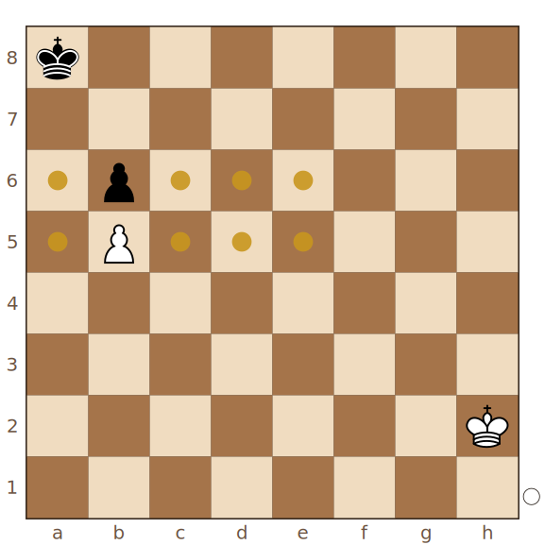
Final 79 · Peones bloqueados. Las casillas críticas
La carrera hacia las casillas críticas
Juegan blancas · Ganan blancas · posición clave
1.Rg3 Rb7 2.Rf4 Rc7 3.Re5 Rd7 4.Rd5 Rc7 5.Re6 Rc8 6.Rd6 Rb7 7.Rd7 Rb8 8.Rc6 Ra7 9.Rc7 Ra8 10.Rxb6
Para el peón negro de b6 las casillas críticas son c6, d6, e6; para el blanco de b5, c5, d5, e5. Basta contar: el rey blanco llega antes y con la oposición pasa a la fila siguiente.
El mapa de los finales · Lección 4 · Ajedrez Integral

Slide 11
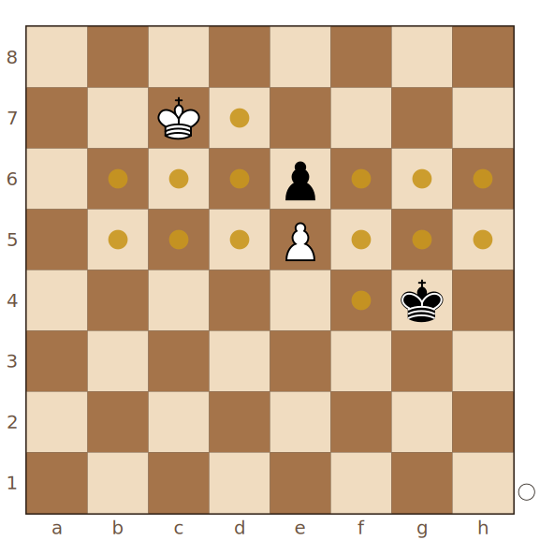
Final 79 · Peones bloqueados. Las casillas críticas
El ataque con reserva de casilla
Juegan blancas · Ganan blancas · posición clave
1.Rd7 Rf5 2.Rd6 Rg6 3.Rxe6
1.Rd6?? Rf5! sería zugzwang a favor de las negras. 1.Rd7! reserva la casilla d6 y el zugzwang cambia de bando.
El mapa de los finales · Lección 4 · Ajedrez Integral

Slide 12
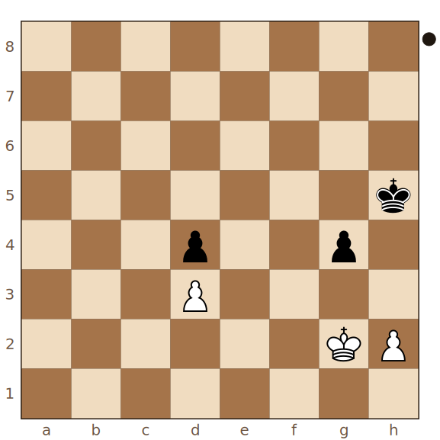
Final 79 · Peones bloqueados. Las casillas críticas
Una aplicación con más peones
Juegan negras · Ganan negras
1...Rh4 2.Rf2 Rh3 3.Rg1 g3 4.hxg3 Rxg3
El rey negro fuerza el cambio del peón no bloqueado y queda en las casillas críticas del peón d3: lo captura y corona.
El mapa de los finales · Lección 4 · Ajedrez Integral

Slide 13
Final 80 · Peones bloqueados más atrás (o de torre)
Llegar a una casilla crítica garantiza capturar el peón, no ganar: si el final de rey y peón resultante es tablas, no basta. Con peones más atrás o de torre, el interés pasa a las maniobras previas: los múltiples caminos del rey.
• Capturar el peón no es ganar: hay que capturarlo en una casilla crítica para coronar el propio.
• Recurso defensivo: avanzar el peón para que sea capturado en una casilla que no sea crítica para el peón rival.
• Los múltiples caminos del rey: elegir la ruta que se aleja del rey rival o que obstruye la suya; a veces sólo una sirve.
• Con peón de torre, al defensor le basta encerrar al rey fuerte en la columna de torre.
El mapa de los finales · Lección 4 · Ajedrez Integral

Slide 14
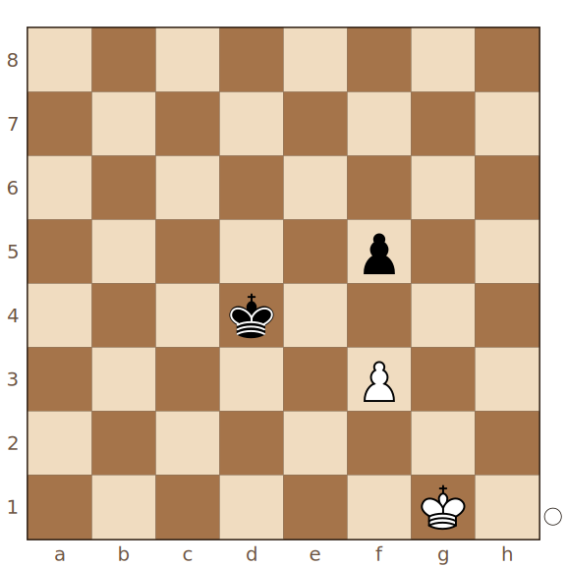
Final 80 · Peones bloqueados más atrás (o de torre)
Perder el peón sin perder la partida
Juegan blancas · Tablas · posición clave
1.f4 Re4 2.Rg2 Rxf4 3.Rf2 Re4 4.Re2 f4 5.Rf2 f3 6.Rf1 Re3 7.Re1 f2+ 8.Rf1 Rf3
1.f4! única: el rey negro tendrá que capturar en f4, que no es casilla crítica de su peón. 1.Rf2?? f4! y el rey negro capturaría desde una casilla crítica.
El mapa de los finales · Lección 4 · Ajedrez Integral

Slide 15
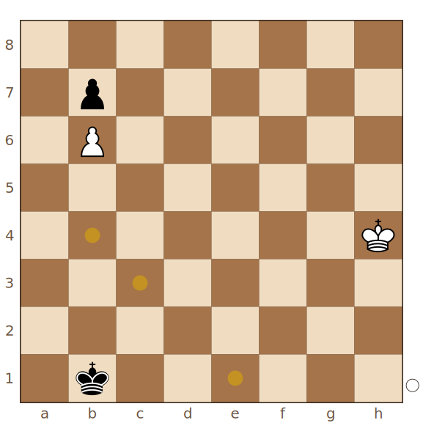
Final 80 · Peones bloqueados más atrás (o de torre)
Los múltiples caminos del rey
Juegan blancas · Tablas · posición clave
1.Rg3 Rc2 2.Rf2 Rd3 3.Re1 Rc4 4.Rd2 Rb5 5.Rc3 Rxb6 6.Rb4
Hay 141 caminos de h4 a b4 en seis jugadas y sólo uno sirve: el que se aleja de la trayectoria del rey negro. 1.Rg4? Rc2! 2.Rf3 Rd3! obliga a perder un tiempo.
El mapa de los finales · Lección 4 · Ajedrez Integral

Slide 16
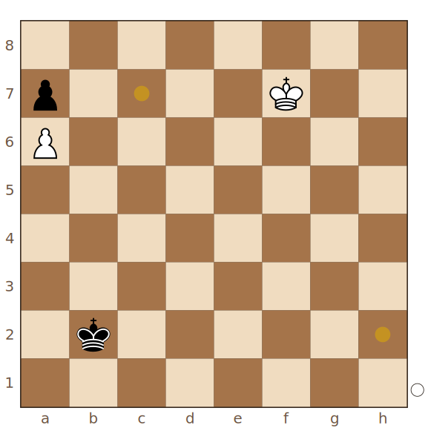
Final 80 · Peones bloqueados más atrás (o de torre)
Peón de torre: dos reyes negros para comparar
Juegan blancas · Ganan blancas
1.Re6 Rc3 2.Rd5 Rd3 3.Rc6 Rd4 4.Rb7 Rd5 5.Rxa7 Rc6 6.Rb8
Con el rey negro en b2 las blancas ganan porque 2.Rd5! le hace perder un tiempo (1.Re7? Rc3 2.Rd7 Rd4 3.Rc7 Rd5 4.Rb7 Rd6 5.Rxa7 Rc7=). Con el rey negro en h2, sorprendentemente, hace tablas: vale más un camino despejado que muchos carriles atascados.
El mapa de los finales · Lección 4 · Ajedrez Integral

Slide 17
Para practicar
Cuenta antes de mover: en cada diagrama decide el resultado y luego compruébalo jugando ambos bandos.
En la página del curso cada posición se puede jugar contra el motor (Stockfish) al nivel que elijas; la hoja de ejercicios en PDF reúne las posiciones de esta lección para resolver sin tablero.
• Recorre cada línea principal hasta entender el porqué de cada jugada.
• Practica primero las posiciones clave, después las demás.
• Anota las reglas de cada final con tus palabras.
El mapa de los finales · Lección 4 · Ajedrez Integral

